Slide 1
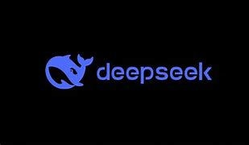


AI projektfeladat
Készítette: Andróczi Péter ; Di Pol Bruno Márkus ; Korom László

Slide 2
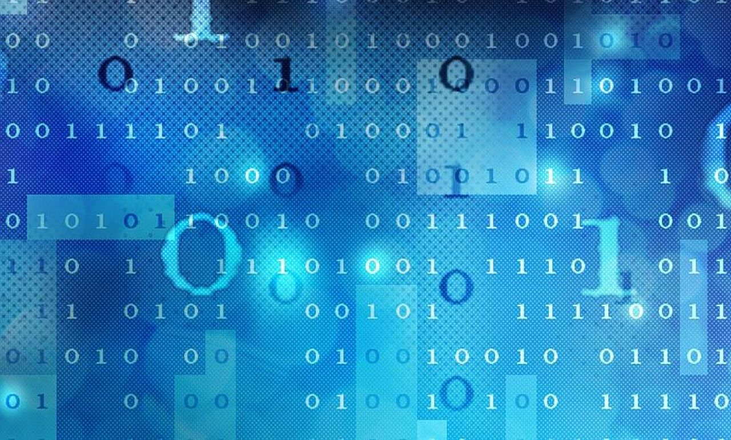
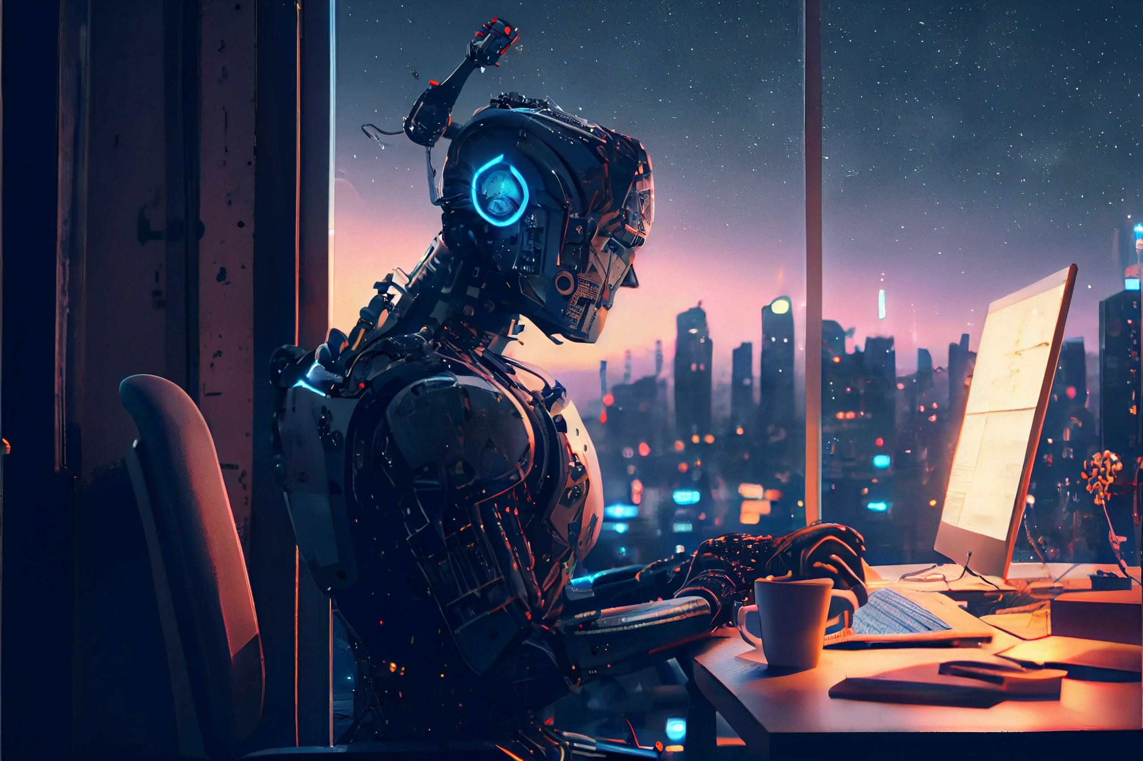
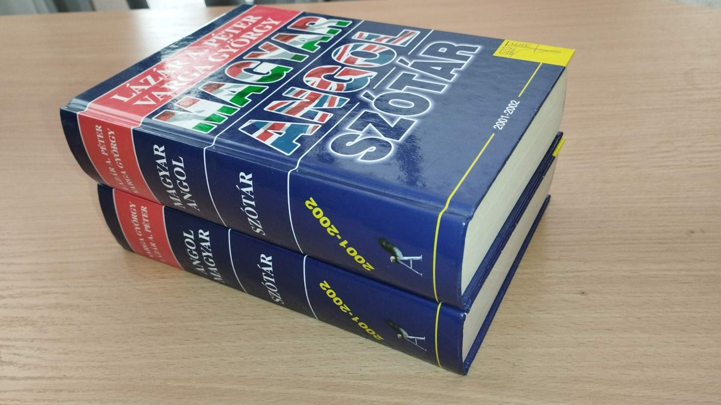
Eredeti célja
A természetes nyelvek számítógépekkel való elemzése
Értelmes beszélgetések folytatása emberekkel.
Nyelvi modellezés
Szöveggenerálás
Szöveggenerálás
Notes:
Az OpenAI célja pl., hogy a mesterséges intelligencia a lehető legjobban szimulálja az emberi nyelvi megértést, lehetővé téve a gépek számára, hogy válaszokat adjanak kérdésekre, beszélgetéseket folytassanak, és más nyelvi feladatokat végezzenek el.
Az eszköz képes volt szöveget generálni a felhasználó által adott input alapján, segítve az embereket a különböző típusú szövegek, például esszék, levelek, vagy más kreatív írások elkészítésében.
Az elsődleges funkciója tehát a chatbotként való működés volt, ahol a felhasználók kérdéseire, problémáira válaszolt, segítve őket információval, tanácsokkal, vagy szórakoztató beszélgetésekkel.

Slide 3

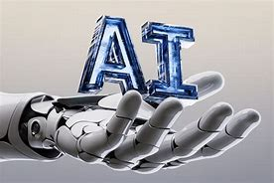
AI vs. MI
Mesterséges intelligencia (AI)
Gépi intelligencia (Machine Intelligence)
Notes:
AI képes forrást elemezni viszont abból a forrásból nem tanul hosszútávon, ezzel szemben Az MI tanul a neki megadott forrásokból és később ha valaki ugyan arra a témára kérdez rá, a rendszer felhasználja az általad megadott forást is

Slide 4



AI fajták
Photoleap
Fathom
Synthesia
Black box
Chat GPT
Caplibot
Deepseek
Notes:
A Lightricks által fejlesztett Photoleap egy sokoldalú képszerkesztő alkalmazás, amely innovatív funkciókat és eszközöket kínál a kreatív felhasználók számára. Az alkalmazás lehetővé teszi a háttér megváltoztatását, objektumok eltávolítását, kollázsok készítését, valamint különféle szűrők és effektusok alkalmazását egyetlen platformon.
A Fathom nagy segítség lehet egy olyan ember számára aki gyakran vesz részt Teams vagy Zoom értekezleteken. Ugyanis a szoftver rögzíti ezeket a megbeszéléseket és összefoglalja azok tartalmát
A Synthesia egy nagyszerű AI-videógenerátor a Synthesia, egy mesterséges intelligencia-videó-generáló platform, amely lehetővé teszi, hogy gyorsan készítsen videókat AI-avatarokkal. A platform több mint 60 nyelvet és különféle sablonokat, képernyőrögzítőt, médiakönyvtárat és még sok mást tartalmaz. Az előre beállított avatarokon kívül sajátokat is létrehozhat.

Slide 5
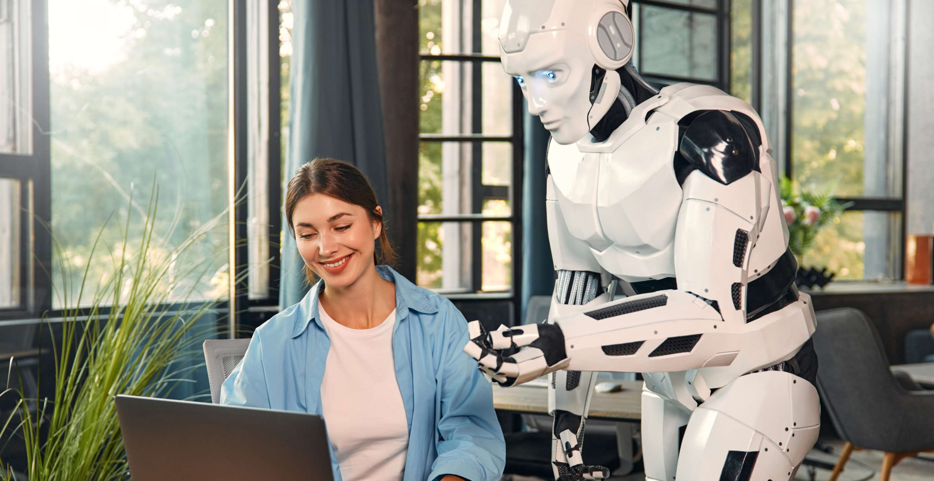

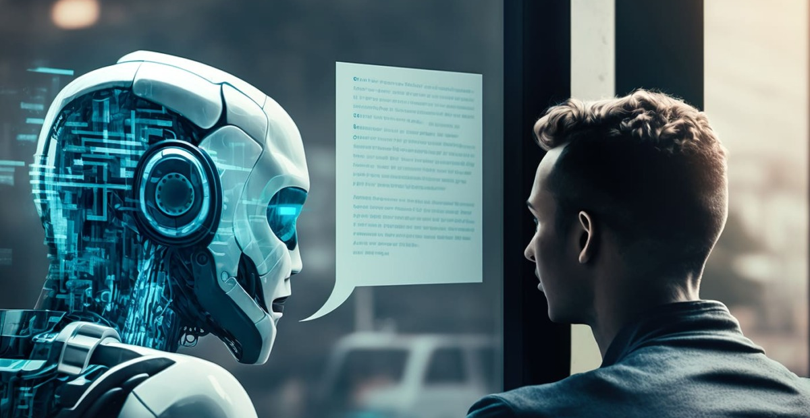
Előnyök
Produktivitás, fokozott hatékonyság
Forráselemzés és feldolgozás
Folytonos fejlődés
Megbízható adatok
Emberi bakik kiküszöbölése
Notes:
Produktivitás, fokozott hatékonyság Az AI képes automatizálni olyan feladatokat, amelyek időigényesek és monotonak, mint például adatelemzés, ügyfélszolgálati válaszadás, vagy gyártási folyamatok. Ezzel gyorsítja a munkát, csökkenti a hibák lehetőségét, és növeli a termelékenységet.
Forráselemzés és feldolgozás
Az AI képes óriási mennyiségű adatot gyorsan és pontosan elemezni. Az emberek számára túl bonyolult, túl gyors vagy túl komplex adatokat a mesterséges intelligencia könnyedén kezelhet, segítve ezzel a döntéshozatalt (pl. orvosi diagnózisok, pénzügyi elemzés).
Folytonos fejlődés Az AI képes tanulni az adatokból (gépi tanulás), így folyamatosan fejlődhet, és alkalmazkodhat új helyzetekhez anélkül, hogy folyamatos emberi beavatkozásra lenne szükség.
Megbízható adatok A gépi tanulás és a mesterséges intelligencia alkalmazása pontosabb előrejelzéseket és döntéseket eredményezhet, mivel képes az emberi gondolkodásnál nagyobb mennyiségű adatot feldolgozni és elemzni.
Emberi bakik kiküszöbölése
Mivel az AI nem hajlamos a fáradtságra, érzelmekre vagy előítéletekre, csökkenti az emberi hibák kockázatát, így pontosabb munkát végezhet. Ez különösen hasznos lehet például pénzügyi, orvosi vagy jogi döntésekben.

Slide 6


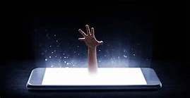
Hátrányok
Munkanélküliség
Emberi értékek (kreativitás) hiánya
Biztonsági problémák
Illem / Sötét oldal
Rákényszerülés, elmaradt önállóság
Notes:
Munkanélküliség Az automatizálás és az AI terjedése miatt sok olyan munkakör szűnhet meg, amelyek manuális vagy rutinszerű feladatokat végeztek. Bár új típusú munkahelyek is létrejöhetnek, az átállás és az átképzés nem minden esetben lesz zökkenőmentes, és sok ember munkahelye veszélybe kerülhet.
Emberi értékek (kreativitás) hiánya Az AI nem képes érzelmekkel rendelkező döntéseket hozni vagy kreatívan gondolkodni, mint az emberek. Bár képes hatékonyan megoldani struktúrált feladatokat, az olyan területeken, mint a művészet, a pszichológia, vagy az emberi kapcsolatok, még mindig nem helyettesítheti az emberi intuíciót és empátiát.
Biztonsági problémák
Az AI rendszerek hatalmas mennyiségű személyes adatot dolgoznak fel, ami adatvédelmi kérdéseket vet fel. Az AI rendszerek veszélyeztethetik a felhasználók adatainak biztonságát, ha nem megfelelően védettek, és könnyen célpontjává válhatnak hackereknek.
Illem / Sötét oldal Az AI rendszerek hatalmas mennyiségű személyes adatot dolgoznak fel, ami adatvédelmi kérdéseket vet fel. Az AI rendszerek veszélyeztethetik a felhasználók adatainak biztonságát, ha nem megfelelően védettek, és könnyen célpontjává válhatnak hackereknek.
Rákényszerülés, elmaradt önállóság
Mivel az AI képes sokféle problémát gyorsan és pontosan megoldani, egyesek túlzottan függhetnek tőle, és elhanyagolhatják a saját döntéshozatali készségeiket. A mesterséges intelligencia rendszerek által hozott döntésekkel kapcsolatos túlzott bizalom vezethet hibás következtetésekhez, különösen, ha a rendszer nem teljesen érti az adott helyzetet.

